Slide 1
Κεφάλαιο 6 - Το Επίπεδο Ζεύξης και Δίκτυα Τοπικής Περιοχής
A note on the use of these PowerPoint slides:
We’re making these slides freely available to all (faculty, students, readers). They’re in PowerPoint form so you see the animations; and can add, modify, and delete slides (including this one) and slide content to suit your needs. They obviously represent a lot of work on our part. In return for use, we only ask the following:
If you use these slides (e.g., in a class) that you mention their source (after all, we’d like people to use our book!)
If you post any slides on a www site, that you note that they are adapted from (or perhaps identical to) our slides, and note our copyright of this material.
For a revision history, see the slide note for this page.
Thanks and enjoy! JFK/KWR
All material copyright 1996-2020
J.F Kurose and K.W. Ross, All Rights Reserved
Computer Networking: A Top-Down Approach 8th edition Jim Kurose, Keith Ross Pearson, 2020
Notes:
Version History
8.0 (May 2020)
All slides reformatted for 16:9 aspect ratio
All slides updated to 8th edition material
Use of Calibri font, rather that Gill Sans MT
Add LOTS more animation throughout
lighter header font
Updated datacenter slides, day-in-the-life

Slide 2
Επίπεδο ζεύξης και LANs: οι στόχοι μας
κατανόηση αρχών πίσω από τις υπηρεσίες του επιπέδου ζεύξης:
ανίχνευση και επιδιόρθωση σφάλματος
κοινή χρήση καναλιού εκπομπής: πολλαπλή προσπέλαση
διευθυνσιοδότηση επιπέδου ζεύξης
δίκτυα τοπικής περιοχής(LANs): Ethernet, VLANs
δίκτυα κέντρων δεδομένων
οργάνωση, υλοποίηση διαφόρων τεχνολογιών του επιπέδου ζεύξης

Slide 3
Επίπεδο ζεύξης, LANs: roadmap
εισαγωγή
ανίχνευση και διόρθωση σφάλματος
πρωτόκολλα πολλαπλής προσπέλασης
LANs
διευθυνσιοδότηση, ARP
Ethernet
μεταγωγείς
VLANs
εικονικές ζεύξεις: MPLS
δικτύωση κέντρων δεδομένων
μια μέρα στην ζωή μιας αίτησης για ιστοσελίδα

Slide 4
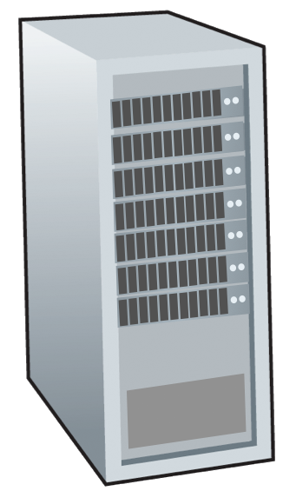
Επίπεδο ζεύξης: εισαγωγή
ορολογία:
υπολογιστές και δρομολογητές: κόμβοι
κανάλια επικοινωνίας που συνδέουν γειτονικούς κόμβους κατά μήκος μιας διαδρομής επικοινωνίας: ζεύξεις (links)
συνδεσμική
ασυνδεσμική
LANs
πακέτο επιπέδου-2: πλαίσιο, ενθυλακώνει το δεδομενόγραμμα
mobile network
national or global ISP
datacenter
network
το επίπεδο ζεύξης έχει την υπευθυνότητα μετάδοσης του δεδομενογράμματος από τον έναν κόμβο στο φυσικά γειτονικό κόμβο μέσω μιας ζεύξης
enterprise
network

Slide 5
Επίπεδο ζεύξης: γενικά πλαίσια
δεδομενόγραμμα μεταδίδεται από διαφορετικά πρωτόκολλα ζεύξης πάνω σε διαφορετικές ζεύξεις:
π.χ., WiFi στην πρώτη ζεύξη, Ethernet στην επόμενη ζεύξη
κάθε πρωτόκολλο ζεύξης παρέχει διαφορετικές υπηρεσίες
π.χ., μπορεί και μπορεί να μην παρέχει αξιόπιστη μεταφορά δεδομένων μέσω μιας ζεύξης
αναλογία μεταφοράς:
ταξίδι από Πρίστον στην Λωζάνη
λιμουζίνα: Πρίστον στο JFK
αεροπλάνο: JFK στην Γενέβη
τρένο: Γενέβη στην Λωζάνη
τουρίστας = δεδομενόγραμμα
τμήμα μεταφοράς = ζεύξη επικοινωνίας
τρόπος μεταφοράς = πρωτόκολλο επιπέδου ζεύξης
ταξιδιωτικός πράκτορας = αλγόριθμος δρομολόγησης

Slide 6
Επίπεδο ζεύξης: υπηρεσίες
πλαισίωση (framing), προσπέλαση ζεύξης:
ενθυλάκωση δεδομενογράμματος μέσα σε ένα πλαίσιο, εισαγωγή πεδίων κεφαλίδας
προσπέλαση καναλιού αν είναι διαμοιρασμένο μέσο
“MAC” διευθύνσεις στην κεφαλίδα του πλαισίου αναγνωρίζουν πηγή, προορισμό (διαφορετικό από την διεύθυνση ΙΡ!)
αξιόπιστη μεταφορά μεταξύ γειτονικών κόμβων
ήδη γνωρίζουμε πως να το κάνουμε αυτό!
σπάνια χρησιμοποιείται σε ζεύξη χαμηλού ρυθμού bit σφαλμάτων
ασύρματη ζεύξη: υψηλός ρυθμός σφαλμάτων
Ε: γιατί και το επίπεδο ζεύξης και το από-άκρο-σε-άκρο είναι αξιόπιστα;
…
…

Slide 7
Επίπεδο ζεύξης: υπηρεσίες (περισσότερα)
έλεγχος ροής:
πηγαινοέρχεται μεταξύ γειτονικών κόμβων αποστολής και λήψης
ανίχνευση σφάλματος:
σφάλματα προκαλούνται από την εξασθένιση του σήματος και τον θόρυβο.
ο παραλήπτης ανιχνεύει σφάλματα, αναμετάδοση σημάτων, ή ρήξη πλαισίου
διόρθωση σφάλματος:
ο παραλήπτης αναγνωρίζει και διορθώνει σφάλματα bit χωρίς αναμετάδοση
half-duplex and full-duplex:
με half duplex, οι κόμβοι και στα δύο άκρα της ζεύξης μπορούν να μεταδώσουν, όχι όμως την ίδια στιγμή
…
…

Slide 8
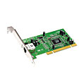
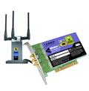
Που υλοποιείται το επίπεδο ζεύξης;
σε κάθε υπολογιστή
το επίπεδο ζεύξης υλοποιείται στην κάρτα δικτύου (NIC) ή σε ένα chip
Ethernet, WiFi κάρτα ή chip
υλοποιεί επίπεδο ζεύξης, φυσικό
προσκολλάται στους διαύλους συστήματος του υπολογιστή
συνδυασμός υλικού (hardware), λογισμικού (software), υλικολογισμικό (firmware)
application
transport
network
link
cpu
memory
host bus
(e.g., PCI)
controller
link
physical
physical
network interface

Slide 9
Επικοινωνία διεπαφών
application
transport
network
link
application
transport
network
link
cpu
memory
memory
CPU
datagram
link_{h}
datagram
controller
controller
link_{h}
link
physical
datagram
link
physical
physical
physical
μεριά αποστολής:
ενθυλακώνει δεδομενόγραμμα στο πλαίσιο
προσθέτει bits ελέγχου σφαλμάτων (error checking bits), αξιόπιστη μεταφορά δεδομένων, έλεγχο ροής κλπ.
μεριά λήψης:
ψάχνει για σφάλματα, αξιόπιστη μεταφορά δεδομένων, έλεγχο ροής κλπ.
εξάγει δεδομενόγραμμα, το περνάει στο ανώτερο επίπεδο στην μεριά λήψης

Slide 10
Επίπεδο ζεύξης, LANs: roadmap
εισαγωγή
ανίχνευση και διόρθωση σφάλματος
πρωτόκολλα πολλαπλής προσπέλασης
LANs
διευθυνσιοδότηση, ARP
Ethernet
μεταγωγείς
VLANs
εικονικές ζεύξεις: MPLS
δικτύωση κέντρων δεδομένων
μια μέρα στην ζωή μιας αίτησης για ιστοσελίδα

Slide 11
Ανίχνευση σφαλμάτων
EDC: bits ανίχνευσης και διόρθωσης σφαλμάτων (π.χ., πλεονασμός)
D: δεδομένα προστατευμένα από έλεγχο σφαλμάτων, μπορεί να περιέχουν πεδία κεφαλίδας
Η ανίχνευση σφαλμάτων δεν είναι 100% αξιόπιστη!
το πρωτόκολλο μπορεί να χάσει μερικά σφάλματα, αλλά σπάνια
μεγαλύτερο πεδίο EDC αποδίδει καλύτερη ανίχνευση και διόρθωση
datagram
datagram
otherwise
all
bits in D’
OK
?
N
detected
error
d data bits
D
EDC
D’
EDC’
bit-error prone link
Notes:
ανίχνευση και διόρθωση σφαλμάτων σελίδες βιβλίου: 444-4451

Slide 12
Έλεγχοι ισοτιμίας
ένα bit ισοτιμίας:
ανιχνεύει single bit σφάλματα
bit δισδιάστατης ισοτιμίας:
ανιχνεύει και διορθώνει single bit σφάλματα
row parity
0111000110101011
1
d_{1,1}
. . .
d_{1,j}
d_{1,j+1}
d data bits
d_{2,1}
. . .
d_{2,j}
d_{2,j+1}
parity
bit
. . .
. . .
. . .
. . .
d_{i,1}
. . .
d_{i,j}
d_{i,j+1}
column
parity
d_{i+1,1}
. . .
d_{i+1,j}
d_{i+1,j+1}
Άρτια ισοτιμία: θέτει bit ισοτιμίας ώστε να υπάρχει άρτιος αριθμός από 1’s
όχι σφάλματα:
1 0 1 0 1 1
ανιχνευμένα και διορθωμένα
signel-bit σφάλμα:
1 0 1 0 1 1
1 1 1 1 0 0
1 0 1 1 0 0
parity
error
0 1 1 1 0 1
0 1 1 1 0 1
1 0 1 0 1 0
1 0 1 0 1 0
* Check out the online interactive exercises for more examples: http://gaia.cs.umass.edu/kurose_ross/interactive/
parity
error

Slide 13
Άθροισμα ελέγχου δικτύου (ανασκόπηση)
Στόχος: ανίχνευση σφαλμάτων (π.χ., αντεστραμμένα bits) σε μεταδιδόμενο τμήμα
Παραλήπτης:
υπολογισμός checksum του ληφθέντος τμήματος
έλεγχος αν το computed checksum ισούται με την τιμή του πεδίου checksum:
άνισα - ανίχνευση σφάλματος
ίσα - μη ανίχνευση σφάλματος. Αλλά μήπως υπάρχουν σφάλματα παρ’όλα αυτά; Περισσότερα αργότερα..
Aποστολέας:
διαχείριση περιεχομένων του τμήματος UDP(συμπερι- λαμβανομένου πεδίων κεφαλίδας UDP και διευθύνσεων ΙΡ) ως αλληλουχία 16-bit ακεραίων
checksum: πρόσθεση (άθροισμα one’s complement) του περιεχομένου τμήματος
checksum τιμή προστίθεται στο πεδίο UDP checksum

Slide 14
Κυκλικός Έλεγχος Πλεονασμού (CRC)
πιο δυναμική ανίχνευση-σφάλματος κωδικοποίηση
D: bits δεδομένων (δοσμένα, θεωρούνται ως δυαδικός αριθμός)
G: bit μοτίβο (γεννήτρια), από r+1 bits (δοσμένα)
r CRC bits
d data bits
D
R
bit μοτίβο
<D,R> = D 2^{r} XOR R
φόρμουλα για bit μοτίβο
*
Στόχος: διάλεξε r CRC bits, R, τέτοια ώστε <D,R> ακριβώς διαιρετό από G (mod 2)
ο παραλήπτης γνωρίζει G, διαιρεί <D,R> κατά G. Αν μη-μηδενικό υπόλοιπο: ανίχνευση σφάλματος!
μπορεί να ανιχνεύσει όλα τα σφάλματα ριπής σε λιγότερο από r+1 bits
χρησιμοποιείται ευρέως για πρακτική(Ethernet, 802.11 WiFi)

Slide 15
Κυκλικός Έλεγχος Πλεονασμού (CRC): παράδειγμα
Θέλουμε:
D.2^{r} XOR R = nG
G
1
0
1
0 1 1
1 0 0 1
1 0 1 1 1 0
0 0 0
ή ισοδύναμα:
D.2^{r} = nG XOR R
1 0 0 1
1 0 1
D
2^{r}
0 0 0
*
ή ισοδύναμα:
αν διαιρέσουμε D.2^{r} κατά G, θέλουμε υπόλοιπο R να ικανοποιεί:
1 0 1 0
1 0 0 1
1 1 0
0 0 0
1 1 0 0
1 0 0 1
D.2^{r}
G
1 0 1 0
R = υπόλοιπο [ ]
1 0 0 1
0 1 1
R
* Check out the online interactive exercises for more examples: http://gaia.cs.umass.edu/kurose_ross/interactive/

Slide 16
Επίπεδο ζεύξης, LANs: roadmap
εισαγωγή
ανίχνευση και διόρθωση σφάλματος
πρωτόκολλα πολλαπλής προσπέλασης
LANs
διευθυνσιοδότηση, ARP
Ethernet
μεταγωγείς
VLANs
εικονικές ζεύξεις: MPLS
δικτύωση κέντρων δεδομένων
μια μέρα στην ζωή μιας αίτησης για ιστοσελίδα

Slide 17
Πρωτόκολλα και ζεύξεις πολλαπλής προσπέλασης
δύο είδη “ζεύξεων”:
σημείο-προς-σημείο
ζεύξη σημείου-προς-σημείου μεταξύ Ethernet μεταγωγέας, υπολογιστή
PPP για πρόσβαση dial-up
εκπομπή(σύρμα κοινής χρήσης ή μέσο)
παλιομοδίτικο Ethernet
αντιρευματικό HFC σε βασισμένο σε καλώδιο προσπέλασης δίκτυο
802.11 ασύρματο LAN, 4G/4G. δορυφόρος
shared wire (e.g.,
cabled Ethernet)
shared radio: 4G/5G
shared radio: WiFi
shared radio: satellite
humans at a cocktail party
(shared air, acoustical)

Slide 18
Πρωτόκολλα πολλαπλής προσπέλασης
ένα κοινό κανάλι εκπομπής
δύο ή περισσότερες ταυτόχρονες μεταδόσεις από κόμβους: παρέμβαση
σύγκρουση αν ο κόμβος λάβει δύο ή περισσότερα σήματα την ίδια στιγμή
πρωτόκολλο πολλαπλής προσπέλασης
κατανεμημένος αλγόριθμος που καθορίζει πως οι κόμβοι μοιράζονται το κανάλι, i.e., καθορίζει πότε ο κόμβος μπορεί να μεταδώσει
επικοινωνία σχετικά με την μοιρασιά καναλιού πρέπει να χρησιμοποιεί η ίδια κανάλι!
μη χρήση καναλιού εκτός-ζώνης για συντονισμό

Slide 19
Ένα ιδανικό πρωτόκολλο πολλαπλής προσπέλασης
Δεδομένα: κανάλι πολλ.προσπέλασης (MAC) ρυθμού R bps
Θέλουμε:
1. όταν ένας κόμβος θέλει να μεταδώσει, μπορεί να στείλει με ρυθμό R
2. όταν M κόμβοι θέλουν να μεταδώσουν, ο καθένας στέλνει με μέσο ρυθμό R/M
3. πλήρως αποκεντρωμένο:
κανένας ειδικός κόμβος για συντονισμό μεταδόσεων
όχι συγχρονισμός ρολογιών, θυριδών
4. απλό

Slide 20
MAC πρωτόκολλα: ταξινόμηση
τρεις ευρείες τάξεις:
διαμέριση καναλιού
διαίρεση καναλιών σε μικρότερα “κομμάτια” (χρονοθυρίδες, συχνότητα, κώδικας)
κατανομή κομματιού σε κόμβο για αποκλειστική χρήση
τυχαία προσπέλαση
το κανάλι δεν διαιρείται, επιτρέπονται συγκρούσεις
“ανάκαμψη” από συγκρούσεις
“λειτουργία εκ επιτροπής”
οι κόμβοι παίρνουν σειρά, αλλά οι κόμβοι που έχουν περισσότερα να στείλουν παίρνουν περισσότερο χρόνο

Slide 21
Πρωτόκολλα διαμέρισης καναλιού MAC: TDMA
TDMA: time division multiple access(πολλαπλή προσπέλαση μέσω διαίρεσης χρόνου)
προσπέλαση καναλιού σε “γύρους”
κάθε σταθμός παίρνει σταθερό μέγεθος θυρίδας (μέγεθος = χρόνος μετάδοσης πακέτου) σε κάθε γύρο
αχρησιμοποίητες θυρίδες γίνονται αδρανείς
πχ: 6-station LAN, 1,3,4 έχει πακέτα να στείλει, θυρίδες 2,5,6 αδρανείς
6-slot
frame
6-slot
frame
1
3
4
1
3
4
Notes:
TDMA και FDMA σελίδες βιβλίου: 453-455

Slide 22
Πρωτόκολλα διαμέρισης καναλιού MAC: FDMA
FDMA: frequency division multiple access(πολλαπλή προσπέλαση μέσω διαίρεσης συχνότητας)
φάσμα καναλιού διαιρείται σε ζώνες συχνοτήτων
σε κάθε σταθμό ανατίθεται σταθερή ζώνη συχνότητας
αχρησιμοποίητος χρόνος μετάδοσης σε ζώνη συχνότητας γίνεται αδρανής
πχ: 6-station LAN, 1,3,4 έχει πακέτα να στείλει, ζώνες συχνότητας 2,5,6 αδρανείς
time
frequency bands
FDM cable

Slide 23
Πρωτόκολλα τυχαίας προσπέλασης
όταν ο κόμβος έχει πακέτα να στείλει
μετάδοση σε πλήρη ρυθμό R δεδομένων του καναλιού.
όχι εκ των προτέρων συγχρονισμός μεταξύ κόμβων
δύο ή περισσότεροι κόμβοι μετάδοσης: “σύγκρουση”
πρωτόκολλο MAC τυχαίας προσπέλασης καθορίζει:
πως να ανιχνευθούν συγκρούσεις
πως να ανακάμψω από συγκρούσεις (π.χ., λόγω καθυστερημένης μετάδοσης)
παραδείγματα πρωτοκόλλων MAC τυχαίας προσπέλασης:
ALOHA, slotted ALOHA
CSMA, CSMA/CD, CSMA/CA

Slide 24
Θυριδωτό (Slotted) ALOHA
υποθέσεις:
όλα τα πλαίσια έχουν ίδιο μέγεθος
χρόνος διαιρείται σε θυρίδες ίσου μεγέθους (χρόνος για μετάδοση 1 πλαισίου)
οι κόμβοι αρχίζουν να μεταδίδουν μόνο στην αρχή των θυρίδων
οι κόμβοι είναι συγχρονισμένοι
αν 2 ή περισσότεροι κόμβοι μεταδίδουν σε θυρίδα, όλοι οι κόμβοι ανιχνεύουν σύγκρουση
λειτουργία:
όταν ο κόμβος περιέχει νέο πλαίσιο, μεταδίδει στην επόμενη θυρίδα
αν δεν υπάρχει σύγκρουση: κόμβος μπορεί να στείλει νέο πλαίσιο στην επόμενη θυρίδα
αν υπάρχει σύγκρουση: κόμβος αναμεταδίδει πλαίσιο σε κάθε επόμενη θυρίδα με πιθανότητα p μέχρι επιτυχία
τυχαίο – γιατί;
Notes:
θυριδωτό και μη ALOHA σελίδες βιβλίου: 456-459

Slide 25
Θυριδωτό ALOHA
node 1
1
1
1
1
C: collision(σύγκρουση)
S: success(επιτυχία)
E: empty(άδειο)
node 2
2
2
2
node 3
3
3
3
C
E
C
S
E
C
E
S
S
Πλεονεκτήματα:
επιτρέπει σε έναν κόμβο να μεταδίδει συνεχώς με πλήρη ρυθμό καναλιού
πολύ αποκεντρωμένο: οι θυρίδες συγχρονίζονται μέσα στους κόμβους
απλό
Μειονεκτήματα:
συγκρούσεις, σπατάλη θυρίδων
αδρανείς θυρίδες
οι κόμβοι μπορεί να μπορούν να ανιχνεύσουν σύγκρουση σε λιγότερο από χρόνο για να μεταδώσει πακέτο
συγχρονισμός ρολογιού

Slide 26
Θυριδωτό ALOHA: αποδοτικότητα
αποδοτικότητα: μακροχρόνιο κλάσμα επιτυχημένων θυρίδων (πολλοί κόμβοι, όλοι με πολλά πλαίσια να στείλουν)
υπόθεση: N κόμβοι με πολλά πλαίσια να στείλουν, ο καθένας να μεταδίδει σε θυρίδα με πιθανότητα p
πιθ. ότι ο δοσμένος κόμβος θα έχει επιτυχία σε μια θυρίδα = p(1-p)^{N-1}
πιθ. ότι οποιοσδήποτε κόμβος θα έχει επιτυχία = Np(1-p)^{N-1}
μέγιστη αποδοτικότητα: εύρεση p* που μεγιστοποιεί Np(1-p)^{N-1}
για πολλούς κόμβους, παίρνουμε όριο του Np*(1-p*)^{N-1} όσο το N τείνει στο άπειρο, δίνει:
μέγιστη αποδοτικότητα = 1/e = .37
στην καλύτερη περίπτωση: το κανάλι χρησιμοποιείται για χρήσιμες μεταδόσεις το 37% του χρόνου!

Slide 27
Pure ALOHA
μη θυριδωτό Aloha: απλούστερο, όχι συγχρονισμός
όταν το πλαίσιο πρωτο-φτάνει: μετάδοση απευθείας
πιθανότητα σύγκρουσης αυξάνει χωρίς συγχρονισμό:
πλαίσιο σταλμένο σε t₀ συγκρούεται με άλλα πλαίσια που στάλθηκαν σε [t₀-1,t₀+1]
will overlap
with start of
i’s frame
will overlap
with end of
i’s frame
t₀ - 1
t₀
t₀ + 1
αποδοτικότητα του pure Aloha : 18% !

Slide 28
CSMA: Πολλαπλή Προσπέλαση με Ανίχνευση Φέροντος (carrier sense multiple access)
απλό CSMA: άκου πριν “μιλήσεις”:
αν το κανάλι ανιχνεύσει αδράνεια: μετάδοση ολόκληρου του πλαισίου
αν το κανάλι ανιχνεύσει απασχόληση: αναβολή μετάδοσης
ανθρώπινη αναλογία: μην διακόπτετε τους άλλους!
CSMA/CD: CSMA με ανίχνευση σύγκρουσης
συγκρούσεις ανιχνεύονται σε μικρό χρονικό διάστημα
ματαίωση συγκρουόμενων μεταδόσεων, μειώνει την σπατάλη καναλιού
ανίχνευση σύγκρουσης εύκολη σε συνδεσμική, δύσκολη σε ασυνδεσμική
ανθρώπινη αναλογία: ευγενικός συνομιλητής
Notes:
CSMA σελίδες βιβλίου: 459-465

Slide 29
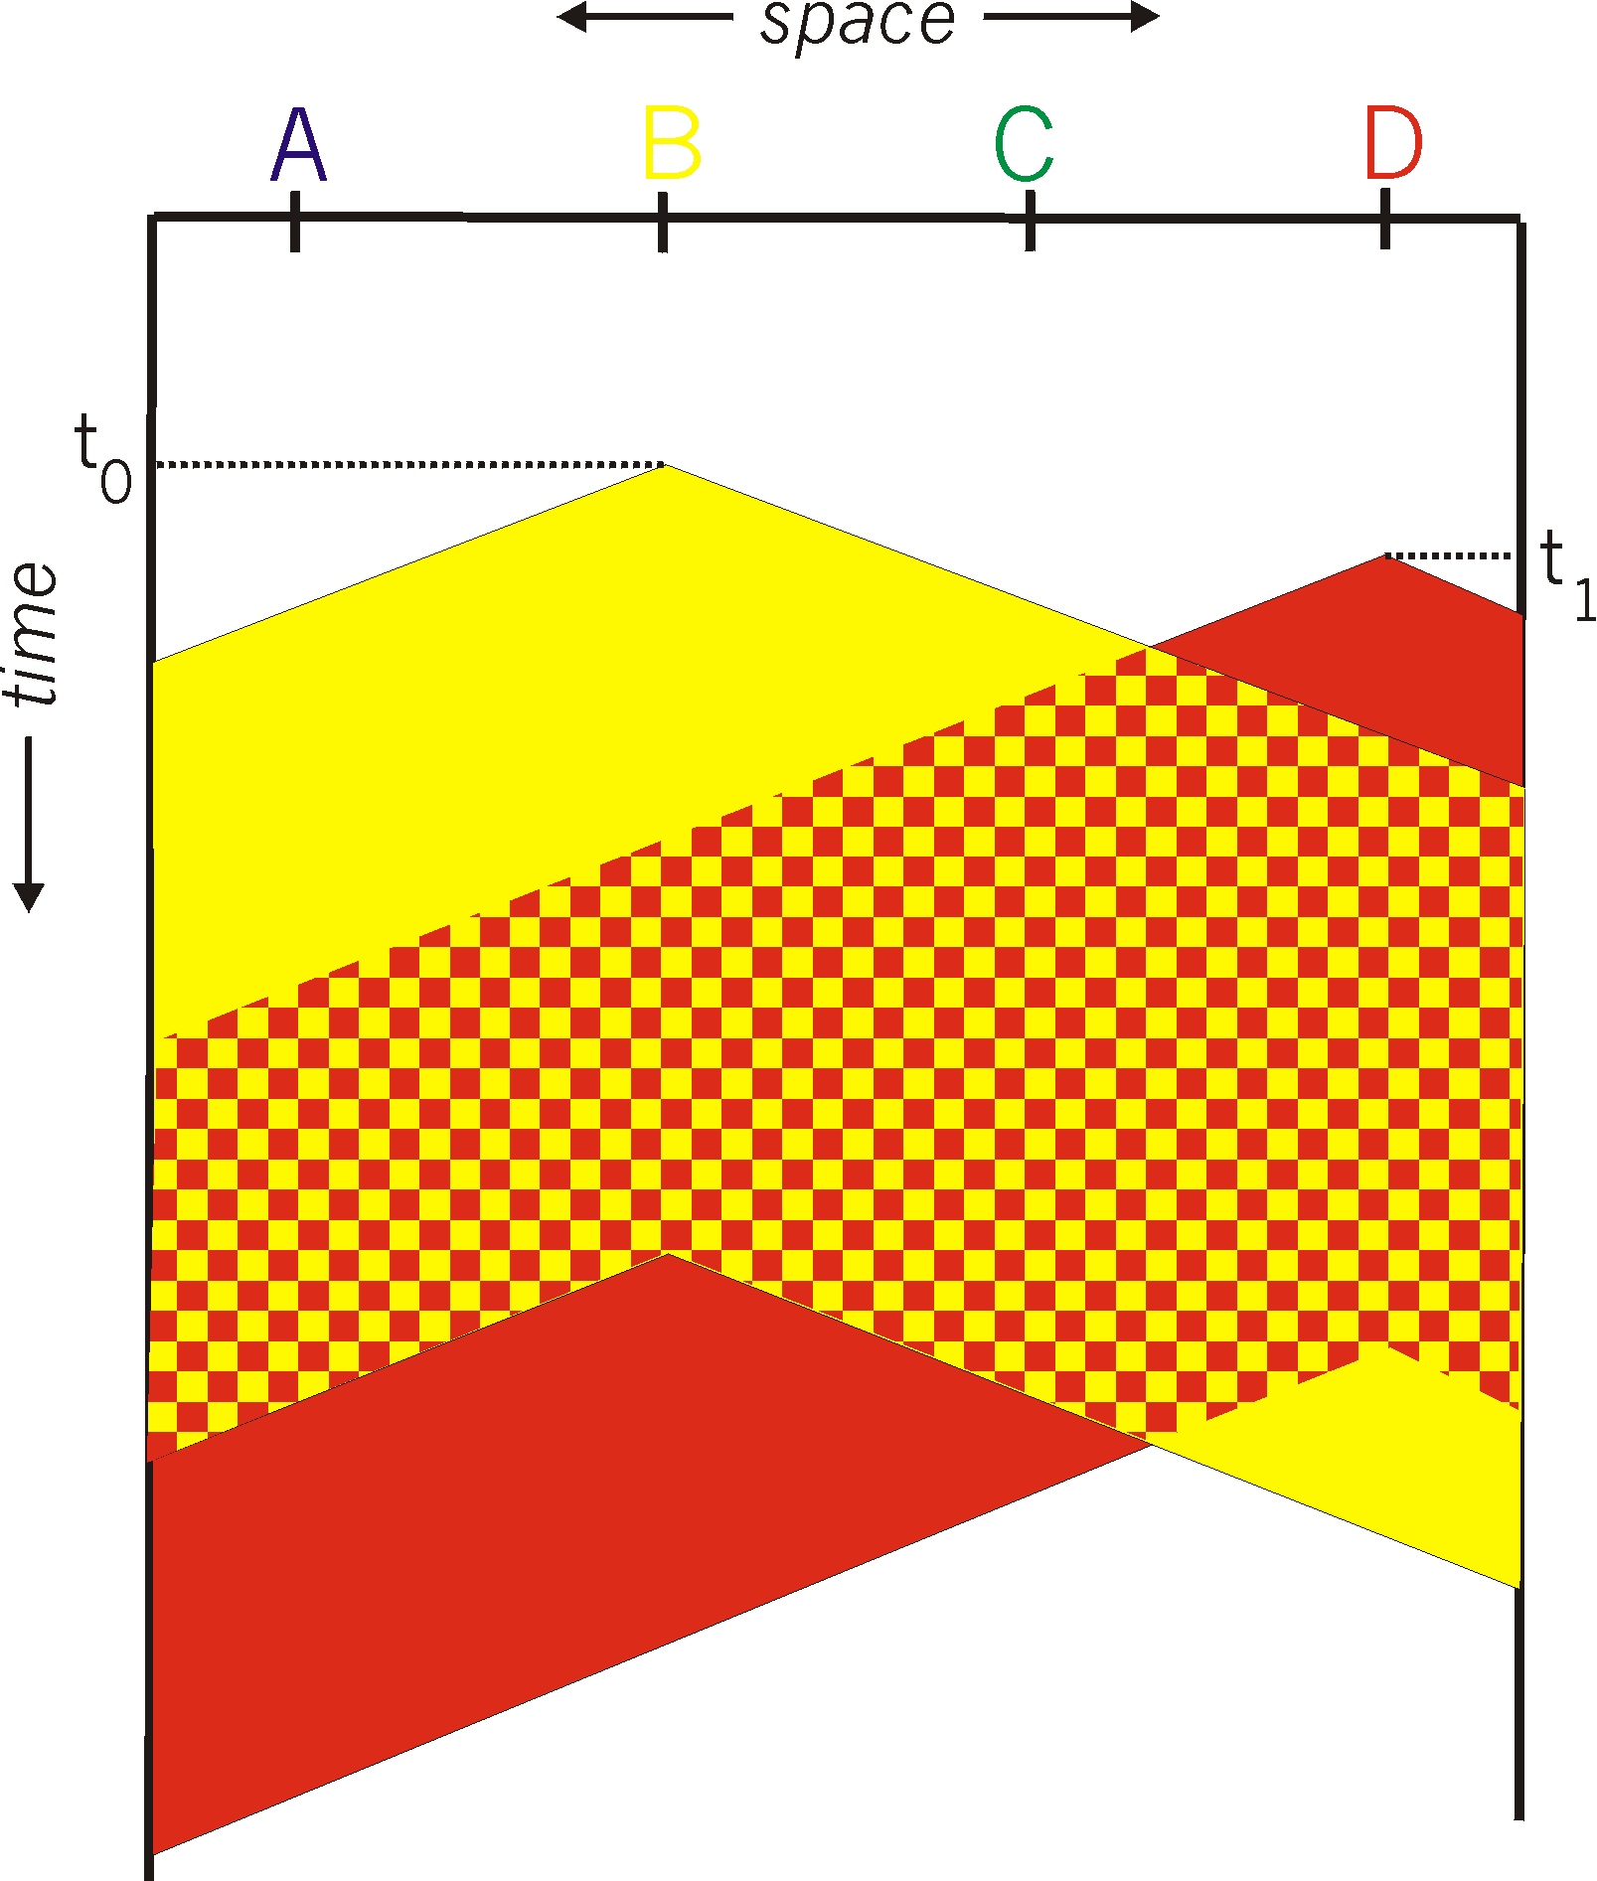
CSMA: συγκρούσεις
spatial layout of nodes
οι συγκρούσεις μπορούν ακόμη να συμβούν με ανίχνευση φέροντος:
καθυστέρηση διάδοσης σημαίνει ότι δύο κόμβοι μπορεί να μην άκουσαν ο ένας τον άλλον στην μόλις εκκίνηση της μετάδοσης
σύγκρουση: απώλεια ολόκληρου του χρόνου μετάδοσης πακέτων
καθυστέρηση απόστασης & διάδοσης παίζουν ρόλο στον καθορισμό της πιθανότητας σύγκρουσης

Slide 30
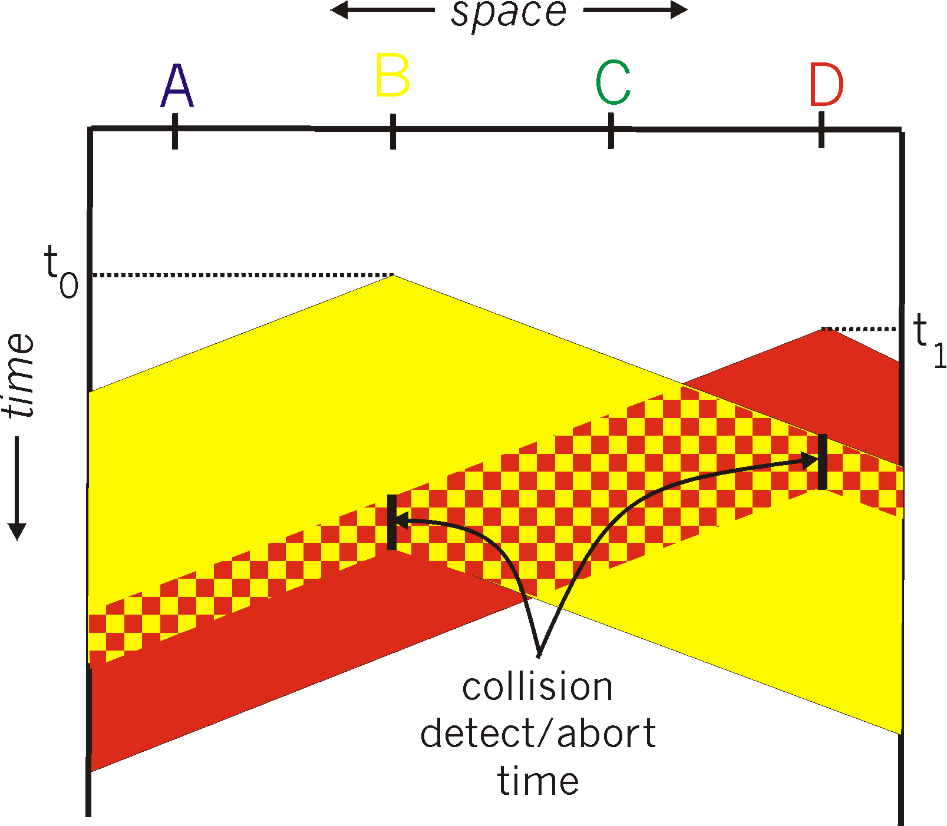
CSMA/CD:
spatial layout of nodes
Το CSMA/CS μειώνει το πλήθος του χρόνου που σπαταλάται στις συγκρούσεις
ματαίωση μετάδοσης σε ανίχνευση σύγκρουσης

Slide 31
Αλγόριθμος Ethernet CSMA/CD
ο προσαρμογέας (NIC) λαμβάνει δεδομενόγραμμα από το επίπεδο δικτύου, δημιουργεί πλαίσιο
αν ο προσαρμογέας ανιχνεύσει κανάλι:
αν είναι αδρανές: ξεκινά μετάδοση πλαισίου.
αν είναι απασχολημένο: περιμένει μέχρι το κανάλι να γίνει αδρανές, μετά μεταδίδει
αν ο προσαρμογέας μεταδώσει ολόκληρο το πλαίσιο χωρίς σύγκρουση, ο προσαρμογέας έχει τελειώσει με το πλαίσιο!
αν ο προσαρμογέας ανιχνεύσει άλλη μετάδοση καθώς στέλνει: ματαίωση στέλνει σήμα jam
Μετά την ματαίωση, ο προσαρμογέας μπαίνει σε δυαδική (εκθετική) υποχώρηση:
μετά από την m-οστή σύγκρουση, ο προσαρμογέας επιλέγει K τυχαία από {0,1,2, …, 2^{m}-1}. Ο προσαρμογέας περιμένει K·512 bit φορές, επιστρέφει στο Βήμα 2
περισσότερες συγκρούσεις: μεγαλύτερο διάστημα υποχώρησης

Slide 32
CSMA/CD αποδοτικότητα
T_{prop} = μέγιστος χρόνος για μετάδοση μεταξύ δύο κόμβων στο LAN
t_{trans} = χρόνος για μετάδοση μέγιστου-μεγέθους πλαισίου
η απόδοση προσεγγίζει το 1
το t_{prop} προσεγγίζει το 0
το t_{trans} προσεγγίζει το άπειρο
καλύτερη απόδοση από ALOHA: και απλό, φθηνό, αποκεντρωμένο!

Slide 33
Πρωτόκολλα MAC Εκ Περιτροπής
Πρωτόκολλα MAC διαμέρισης καναλιού:
μοιρασμός καναλιού αποδοτικά και δίκαια υψηλού φορτίου
μη αποδοτικό σε χαμηλό φορτίο: καθυστέρηση στην προσπέλαση καναλιού, 1/Ν εύρος ζώνης κατανέμεται ακόμη και με μόνο 1 ενεργό κόμβο!
Πρωτόκολλα MAC τυχαίας προσπέλασης
αποδοτικό σε χαμηλό φορτίο: ένας κόμβος μπορεί πλήρως να χρησιμοποιεί το κανάλι
υψηλό φορτίο: φόρτος σύγκρουσης
“Εκ περιτροπης” πρωτόκολλα
ψάξε για το καλύτερο και στους 2 κόσμους!

Slide 34
Πρωτόκολλα MAC Εκ Περιτροπής
Σταθμοσκόπηση:
ο κύριος κόμβος “προσκαλεί” τους άλλους κόμβους να μεταδώσουν με σειρά
τυπικά χρησιμοποιείται για “χαζές” συσκευές
ανησυχίες:
φόρτος σταθμοσκόπησης
καθυστέρηση
μοναδικό σημείο αποτυχίας (κύριο)
data
poll
master
data
slaves

Slide 35
Πρωτόκολλα MAC Εκ Περιτροπής
Μεταβίβαση σκυτάλης:
σκυτάλη (token) περνάει από τον έναν κόμβο στον επόμενο διαδοχικά.
μήνυμα σκυτάλης
ανησυχίες:
φόρτος σκυτάλης
καθυστέρηση
μοναδικό σημείο αποτυχίας (σκυτάλη)
T
(nothing
to send)
T
data

Slide 36
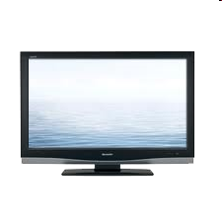
Καλωδιακή προσπέλαση του διαδικτύου: FDM, TDM και τυχαία προσπέλαση!
πλαίσια δικτύου, κανάλια τηλεόρασης, συρρευματική μετάδοση ελέγχου σε διαφορετικές συχνότητες
cable headend
…
CMTS
…
splitter
cable
modem
ISP
cable modem
termination system
πολλαπλά συρρευματικά (εκπομπή) FDM κανάλια:μέχρι και 1.6 Gbps/κανάλι
μια CMTS μετάδοση στα κανάλια
πολλαπλά αντιρρευματικά κανάλια (μέχρι και 1 Gbps/κανάλι)
πολλαπλή προσπέλαση: όλοι οι χρήστες υποστηρίζουν (τυχαία προσπέλαση) για συγκεκριμένα αντιρρευματικές χρονοθυρίδες καναλιών, άλλοι έχουν ανατεθεί TDM

Slide 37
Καλωδιακή προσπέλαση του διαδικτύου
MAP frame for
Interval [t1, t2]
CMTS
Downstream channel i
Upstream channel j
cable headend
t₁
t₂
Residences with cable modems
Minislots containing
minislots request frames
Assigned minislots containing cable modem
upstream data frames
DOCSIS: data over cable service interface specification (προδιαγραφή Διεπαφής Υπηρεσίας Δεδομένων επί Καλωδίου)
FDM πάνω σε αντιρρευματικά, συρρευματικά κανάλια συχνότητας
TDM αντιρρευματικό: μερικές θυρίδες ανατίθενται, μερικές έχουν διαμάχη
downstream MAP frame: assigns upstream slots
αίτηση για αντιρρευματικές θυρίδες (και δεδομένα) που έχουν μεταδοθεί τυχαία προσπέλαση (δυαδική υποχώρηση) σε επιλεγμένες θυρίδες

Slide 38
Σύνοψη πρωτοκόλλων MAC
διαμερισμός καναλιού, με βάση χρόνο, συχνότητα ή κώδικα
Χρονικά Διαιρούμενο, Συχνοτικά Διαιρούμενο
τυχαία προσπέλαση (δυναμικά),
ALOHA, S-ALOHA, CSMA, CSMA/CD
ανίχνευση φέροντος: εύκολο σε κάποιες τεχνολογίες (ενσύρματη), δύσκολο σε άλλες (ασύρματες)
CSMA/CD χρησιμοποιείται στο Ethernet
CSMA/CA χρησιμοποιείται στο 802.11
εκ περιτροπής
σταθμοσκόπηση από το κεντρικό site, μεταβίβαση σκυτάλης
Bluetooth, FDDI, token ring

Slide 39
Επίπεδο ζεύξης, LANs: roadmap
εισαγωγή
ανίχνευση και διόρθωση σφάλματος
πρωτόκολλα πολλαπλής προσπέλασης
LANs
διευθυνσιοδότηση, ARP
Ethernet
μεταγωγείς
VLANs
εικονικές ζεύξεις: MPLS
δικτύωση κέντρων δεδομένων
μια μέρα στην ζωή μιας αίτησης για ιστοσελίδα

Slide 40
MAC διευθύνσεις
32-bit διεύθυνση IP:
διεύθυνση επιπέδου δικτύου για διεπαφή
χρησιμοποιείται για προώθηση επίπεδο 3 (δικτύου)
π.χ.: 128.119.40.136
MAC (ή LAN ή φυσική ή Ethernet) διεύθυνση:
λειτουργία: χρησιμοποιείται “τοπικά” για να πάρει το πλαίσιο από μια διεπαφή σε μια άλλη φυσικά-συνδεδεμένη διεπαφή (ίδιο υποδίκτυο, στην έννοια της ΙΡ-διευθυνσιοδότησης)
48-bit MAC διεύθυνση (για τα περισσότερα LANs) παρόλο που σχεδιάστηκαν να είναι μόνιμες, μπορεί να αλλαχθεί μέσω λογισμικού
π.χ.: 1A-2F-BB-76-09-AD
δεκαεξαδικό (βάση 16) notation
(κάθε “αριθμός” αναπαριστά 4 bits)
Notes:
MAC διευθύνσεις σελίδες βιβλίου: 468-470

Slide 41
MAC διευθύνσεις
κάθε διεπαφή στο LAN
έχει μοναδική 48-bit MAC διεύθυνση
έχει μια τοπικά μοναδική 32-bit IP διεύθυνση (όπως έχουμε δει)
137.196.7.78
1A-2F-BB-76-09-AD
LAN
(wired or wireless)
137.196.7/24
71-65-F7-2B-08-53
58-23-D7-FA-20-B0
137.196.7.23
137.196.7.14
0C-C4-11-6F-E3-98
137.196.7.88

Slide 42
MAC διευθύνσεις
το ΙΕΕΕ διαχειρίζεται τον χώρο φυσικών διευθύνσεων MAC
η εταιρεία αγοράζει μια ομάδα χώρου διευθύνσεων MAC (για να διασφαλίσει την μοναδικότητα)
αναλογία:
MAC διεύθυνση: όπως αριθμός κοινωνικής ασφάλισης
IP διεύθυνση: όπως ταχυδρομική διεύθυνση ενός ατόμου
MAC επίπεδη διεύθυνση: φορητότητα
μπορεί να μεταφέρει διεπαφή από το ένα LAN στο άλλο
ανακαλεί την IP διεύθυνση, μη φορητή: εξαρτάται από το ΙΡ υποδίκτυο για το ποιον κόμβο θα συνάψει

Slide 43
ARP: πρωτόκολλο αναγωγής
Ερώτηση: πως θα καθοριστεί η MAC διεύθυνση μιας διεπαφής, γνωρίζοντας την διεύθυνση ΙΡ;
ARP πίνακας: κάθε κόμβος IP (υπολογιστής, δρομολογητής) στο LAN έχει έναν πίνακα
ARP
137.196.7.78
IP/MAC αντιστοιχίσεις διευθύνσεων για μερικούς κόμβους LAN:
< IP διεύθυνση; MAC διεύθυνση; TTL>
TTL (Time To Live): χρόνος από τον οποίο και έπειτα η αντιστοίχιση διευθύνσεων θα ξεχαστεί (συνήθως 20 λεπτά)
1A-2F-BB-76-09-AD
ARP
ARP
LAN
71-65-F7-2B-08-53
58-23-D7-FA-20-B0
137.196.7.23
137.196.7.14
ARP
0C-C4-11-6F-E3-98
137.196.7.88
Notes:
ARP σελίδες βιβλίου: 470-473

Slide 44
ARP πρωτόκολλο στην δράση
παράδειγμα: A θέλει να στείλει δεδομενόγραμμα στο B
Η διεύθυνση MAC του B δεν υπάρχει στον πίνακα ARP του Α, οπότε ο Α χρησιμοποιεί ARP για να βρει την διεύθυνση MAC του Β
A εκπέμπει ARP query, που περιέχει την διεύθυνση ΙΡ του Β
προορισμός της διεύθυνσης MAC = FF-FF-FF-FF-FF-FF
όλοι οι κόμβοι στο LAN λαμβάνουν το ARP query
1
Ethernet frame (sent to FF-FF-FF-FF-FF-FF)
C
Source MAC: 71-65-F7-2B-08-53
Source IP: 137.196.7.23
Target IP address: 137.196.7.14
…
ARP table in A
TTL
A
B
IP addr
MAC addr
TTL
1
71-65-F7-2B-08-53
58-23-D7-FA-20-B0
137.196.7.23
137.196.7.14
D

Slide 45
ARP πρωτόκολλο στην δράση
παράδειγμα: A θέλει να στείλει δεδομενόγραμμα στο B
Η B διεύθυνση MAC δεν υπάρχει στον πίνακα ARP του Α, οπότε ο Α χρησιμοποιεί ARP για να βρει την διεύθυνση MAC του Β
ARP message into Ethernet frame (sent to 71-65-F7-2B-08-53)
C
Target IP address: 137.196.7.14
Target MAC address:
58-23-D7-FA-20-B0
…
ARP table in A
IP addr
MAC addr
TTL
TTL
A
B
2
71-65-F7-2B-08-53
58-23-D7-FA-20-B0
137.196.7.23
137.196.7.14
2
B απαντάει στον A με ARP απάντηση, δίνοντας την διεύθυνση MAC
D

Slide 46
ARP πρωτόκολλο στην δράση
παράδειγμα: A θέλει να στείλει δεδομενόγραμμα στο B
Η B διεύθυνση MAC δεν υπάρχει στον πίνακα ARP του Α, οπότε ο Α χρησιμοποιεί ARP για να βρει την διεύθυνση MAC του Β
C
ARP table in A
IP addr
MAC addr
TTL
TTL
A
B
137.196.
7.14
58-23-D7-FA-20-B0
500
71-65-F7-2B-08-53
58-23-D7-FA-20-B0
137.196.7.23
137.196.7.14
3
A λαμβάνει την απάντηση του Β, προσθέτει την είσοδο του Β στον τοπικό του ARP πίνακα
D

Slide 47
Δρομολόγηση σε άλλο υποδίκτυο: διευθυνσιοδότηση
καθοδήγηση: αποστολή δεδομενογράμματος από τον Α στον Β μέσω R
επικέντρωση στην διευθυνσιοδότηση – στο IP (δεδομενόγραμμα) και στα επίπεδα του MAC επιπέδου (πλαίσιο)
υποθέτουμε ότι:
Ο A γνωρίζει την διεύθυνση ΙΡ του Β
Ο A γνωρίζει την διεύθυνση ΙΡ του δρομολογητή σε πρώτο άλμα, R (πως;)
Ο A γνωρίζει την διεύθυνση MAC του R (πως;)
A
R
B
111.111.111.111
74-29-9C-E8-FF-55
222.222.222.222
49-BD-D2-C7-56-2A
222.222.222.220
1A-23-F9-CD-06-9B
111.111.111.112
111.111.111.110
CC-49-DE-D0-AB-7D
E6-E9-00-17-BB-4B
222.222.222.221
88-B2-2F-54-1A-0F

Slide 48
Δρομολόγηση σε άλλο υποδίκτυο: διευθυνσιοδότηση
Ο A δημιουργεί IP δεδομενόγραμμα με πηγή IP το A, προορισμό το B
Ο A δημιουργεί πλαίσιο επιπέδου ζεύξης που περιέχει το ΙΡ δεδομενόγραμμα από-το-Α-στο-Β
η διεύθυνση ΜAC του R είναι ο προορισμός του πλαισίου
MAC src: 74-29-9C-E8-FF-55
MAC dest: E6-E9-00-17-BB-4B
IP
Eth
Phy
IP src: 111.111.111.111
IP dest: 222.222.222.222
A
R
B
111.111.111.111
74-29-9C-E8-FF-55
222.222.222.222
49-BD-D2-C7-56-2A
222.222.222.220
1A-23-F9-CD-06-9B
111.111.111.112
111.111.111.110
CC-49-DE-D0-AB-7D
E6-E9-00-17-BB-4B
222.222.222.221
88-B2-2F-54-1A-0F

Slide 49
Δρομολόγηση σε άλλο υποδίκτυο: διευθυνσιοδότηση
αποστολή πλαισίου από το Α στο R
λήψη πλαισίου στο R, διαγραφή δεδομενογράμματος, πέρασμα στο ΙΡ
MAC src: 74-29-9C-E8-FF-55
MAC dest: E6-E9-00-17-BB-4B
IP src: 111.111.111.111
IP dest: 222.222.222.222
IP
Eth
Phy
IP src: 111.111.111.111
IP dest: 222.222.222.222
IP
Eth
Phy
A
R
B
111.111.111.111
74-29-9C-E8-FF-55
222.222.222.222
49-BD-D2-C7-56-2A
222.222.222.220
1A-23-F9-CD-06-9B
111.111.111.112
111.111.111.110
CC-49-DE-D0-AB-7D
E6-E9-00-17-BB-4B
222.222.222.221
88-B2-2F-54-1A-0F

Slide 50
Δρομολόγηση σε άλλο υποδίκτυο: διευθυνσιοδότηση
το R καθορίζει εξερχόμενη διεπαφή, περνάει δεδομενόγραμμα με ΙΡ πηγή το Α, προορισμό το Β στο επίπεδο ζεύξης
το R δημιουργεί πλαίσιο επιπέδου ζεύξης που περιέχει το ΙΡ δεδομενόγραμμα από-το-Α-στο-Β. Διεύθυνση πλαισίου προορισμού: διεύθυνση MAC του Β
MAC src: 1A-23-F9-CD-06-9B
MAC dest: 49-BD-D2-C7-56-2A
IP
Eth
Phy
IP src: 111.111.111.111
IP dest: 222.222.222.222
A
R
B
111.111.111.111
74-29-9C-E8-FF-55
222.222.222.222
49-BD-D2-C7-56-2A
222.222.222.220
1A-23-F9-CD-06-9B
111.111.111.112
111.111.111.110
CC-49-DE-D0-AB-7D
E6-E9-00-17-BB-4B
222.222.222.221
88-B2-2F-54-1A-0F

Slide 51
Δρομολόγηση σε άλλο υποδίκτυο: διευθυνσιοδότηση
το R καθορίζει εξερχόμενη διεπαφή, περνάει δεδομενόγραμμα με ΙΡ πηγή το Α, προορισμό το Β στο επίπεδο ζεύξης
το R δημιουργεί πλαίσιο επιπέδου ζεύξης που περιέχει το ΙΡ δεδομενόγραμμα από-το-Α-στο-Β. Διεύθυνση πλαισίου προορισμού: διεύθυνση MAC του Β
μεταδίδει πλαίσιο επιπέδου ζεύξης
MAC src: 1A-23-F9-CD-06-9B
MAC dest: 49-BD-D2-C7-56-2A
IP
Eth
Phy
IP
Eth
Phy
IP src: 111.111.111.111
IP dest: 222.222.222.222
A
R
B
111.111.111.111
74-29-9C-E8-FF-55
222.222.222.222
49-BD-D2-C7-56-2A
222.222.222.220
1A-23-F9-CD-06-9B
111.111.111.112
111.111.111.110
CC-49-DE-D0-AB-7D
E6-E9-00-17-BB-4B
222.222.222.221
88-B2-2F-54-1A-0F

Slide 52
Δρομολόγηση σε άλλο υποδίκτυο: διευθυνσιοδότηση
το B λαμβάνει το πλαίσιο, εξάγει το ΙΡ δεδομενόγραμμα προορισμού Β
το B περνάει το δεδομενόγραμμα στην στοίβα πρωτοκόλλου στο ΙΡ
IP src: 111.111.111.111
IP dest: 222.222.222.222
IP
Eth
Phy
IP
Eth
Phy
A
R
B
111.111.111.111
74-29-9C-E8-FF-55
222.222.222.222
49-BD-D2-C7-56-2A
222.222.222.220
1A-23-F9-CD-06-9B
111.111.111.112
111.111.111.110
CC-49-DE-D0-AB-7D
E6-E9-00-17-BB-4B
222.222.222.221
88-B2-2F-54-1A-0F

Slide 53
Επίπεδο Δικτύου, LANs: roadmap
εισαγωγή
ανίχνευση και διόρθωση σφάλματος
πρωτόκολλα πολλαπλής προσπέλασης
LANs
διευθυνσιοδότηση, ARP
Ethernet
μεταγωγείς
VLANs
εικονικές ζεύξεις: MPLS
δικτύωση κέντρων δεδομένων
μια μέρα στην ζωή μιας αίτησης για ιστοσελίδα

Slide 54
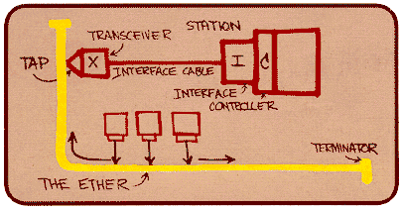
Ethernet
Έχει καταλάβει την τεχνολογία των ενσύρματων LAN:
πρώτα χρησιμοποιήθηκε ευρέως από την τεχνολογία LAN
απλούστερο, φθηνό
συμβαδίζει με τον ρυθμό ταχύτητας: 10 Mbps – 400 Gbps
ένα chip, πολλαπλές ταχύτητες (π.χ., Broadcom BCM5761)
Metcalfe’s Ethernet sketch
https://www.uspto.gov/learning-and-resources/journeys-innovation/audio-stories/defying-doubters
Notes:
ethernet σελίδες βιβλίου: 474-480

Slide 55
Ethernet: φυσική τοπολογία
δίαυλος: διάσημο στα μέσα του 90
όλοι οι κόμβοι στον ίδιο τομέα σύγκρουσης (μπορούν να συγκρουστούν μεταξύ τους)
μεταγωγέας: επικρατεί σήμερα
ενεργός επιπέδου ζεύξης 2 μεταγωγέας στο κέντρο
κάθε κόμβος τρέχει ένα ξεχωριστό πρωτόκολλο Ethernet (οι κόμβοι δεν συγκρούονται μεταξύ τους)
δίαυλος: ομοαξονικό καλώδιο
μεταγωγέας

Slide 56
Δομή Πλαισίου Ethernet
ο προσαρμογέας αποστολής ενθυλακώνει το δεδομενόγραμμα ΙΡ (ή άλλα πακέτα επιπέδου δικτύου) μέσα σε ένα πλαίσιο Ethernet και το περνά στο φυσικό επίπεδο
type
preamble
dest.
address
source
address
data (payload)
CRC
προοίμιο:
αφυπνίζουν τους προσαρμογείς λήψης και συγχρονίζουν τα ρολόγια τους με το ρολόι του αποστολέας
7 bytes του 10101010 ακολουθείται από ένα byte του 10101011

Slide 57
Δομή Πλαισίου Ethernet (περισσότερα)
type
preamble
dest.
address
source
address
data (payload)
CRC
διευθύνσεις: 6 byte διευθύνσεις προέλευσης, προορισμού MAC
αν ο αντάπτορας λάβει πλαίσιο με ταιριαστή διεύθυνση προορισμού, ή με διεύθυνση εκπομπής (π.χ., πακέτο ARP), στέλνει τα δεδομένα του πλαισίου στο πρωτόκολλο επιπέδου δικτύου
αλλιώς, ο αντάπτορας απορρίπτει το πλαίσιο
τύπου: υποδηλώνει πρωτόκολλο υψηλότερου επιπέδου
κυρίως IP αλλά γίνεται και άλλα, π.χ., Novell IPX, AppleTalk
χρησιμοποιείται για αποπολύπλεξη στον προσαρμογέα λήψης
CRC: κυκλικός έλεγχος πλεονασμού στον προσαρμογέα λήψης
ανίχνευση σφάλματος: το πλαίσιο απορρίπτεται

Slide 58
Ethernet: αναξιόπιστο, ασυνδεσμικό
ασυνδεσμικό: δεν υπάρχει χειραψία μεταξύ προσαρμογέα λήψης και αποστολής
αναξιόπιστο: ο προσαρμογέας λήψης δεν στέλνει ACKs ή NAKs στον προσαρμογέα αποστολής
τα δεδομένα στα απορριφθέντα πλαίσια ανακτώνται μόνο αν ο αρχικός αποστολέας χρησιμοποιεί υψηλότερου επιπέδου rdt (π.χ., TCP), αλλιώς τα απορριφθέντα δεδομένα χάνονται
Πρωτόκολλο MAC Ethernet: μη θυριδωτό CSMA/CD με δυαδική υποχώρηση

Slide 59
802.3 Ethernet στάνταρ: ζεύξης και φυσικό επίπεδο
πολλά διαφορετικά στάνταρ του Ethernet
κοινά πρωτόκολλα MAC και φορμάτ πλαισίου
διαφορετικές ταχύτητες: 2 Mbps, 10 Mbps, 100 Mbps, 1Gbps, 10 Gbps, 40 Gbps
διαφορετικά μέσα φυσικού επιπέδου: ίνα, καλώδιο
application
transport
network
link
physical
MAC protocol
and frame format
100BASE-TX
100BASE-T2
100BASE-FX
100BASE-T4
100BASE-SX
100BASE-BX
χαλκός (twister pair) φυσικού επιπέδου
ίνα φυσικού επιπέδου

Slide 60
Επίπεδο ζεύξης, LANs: roadmap
εισαγωγή
ανίχνευση και διόρθωση σφάλματος
πρωτόκολλα πολλαπλής προσπέλασης
LANs
διευθυνσιοδότηση, ARP
Ethernet
μεταγωγείς
VLANs
εικονικές ζεύξεις: MPLS
δικτύωση κέντρων δεδομένων
μια μέρα στην ζωή μιας αίτησης για ιστοσελίδα

Slide 61
Ethernet μεταγωγέας
Ο μεταγωγέας είναι μια συσκευή επιπέδου ζεύξης: παίρνει ενεργό ρόλο
αποθήκευση, προώθηση πλαισίων Ethernet
εξέταση εισερχόμενου πλαισίου διεύθυνσης MAC, επιλεπκτική προώθηση πλαισίου σε μια ή περισσότερες εξερχόμενες ζεύξεις όταν το πλαίσιο πρόκειται να προωθηθεί στο τμήμα, χρησιμοποιεί CSMA/CD για να έχει πρόσβαση στο τμήμα
διαφανής: οι υπολογιστές είναι ανήξεροι για την παρουσία μεταγωγών
τοποθέτηση και άμεση λειτουργία, μαθαίνουν από μόνοι τους
οι μεταγωγείς δεν χρειάζονται να διαμορφωθούν
Notes:
Μεταγωγέας σελίδες βιβλίου: 481-487

Slide 62
Μεταγωγέας: πολλαπλές ταυτόχρονες μεταδόσεις
οι υπολογιστές έχουν αποκλειστική, άμεση σύνδεση με τον μεταγωγέα
οι μεταγωγείς ενταμιεύουν πακέτα
το Ethernet πρωτόκολλο χρησιμοποιείται σε κάθε εισερχόμενη ζεύξη, οπότε:
όχι συγκρούσεις: αμφίδρομη λειτουργία
κάθε ζεύξη έχει τον δικό της τομέα σύγκρουσης
A
C’
B
1
2
6
3
5
4
B’
C
A’
μεταγωγή: A-στον-A’ και B-στον-B’ μπορούν να μεταδώσουν ταυτόχρονα, χωρίς συγκρούσεις
μεταγωγέας με έξι διεπαφές (1,2,3,4,5,6)

Slide 63
Μεταγωγέας: πολλαπλές ταυτόχρονες μεταδόσεις
οι υπολογιστές έχουν αποκλειστική, άμεση σύνδεση με τον μεταγωγέα
οι μεταγωγείς ενταμιεύουν πακέτα
το Ethernet πρωτόκολλο χρησιμοποιείται σε κάθε εισερχόμενη ζεύξη, οπότε:
όχι συγκρούσεις: αμφίδρομη λειτουργία
κάθε ζεύξη έχει τον δικό της τομέα σύγκρουσης
A
C’
B
1
2
6
3
5
4
B’
C
A’
μεταγωγή: A-στον-A’ και B-στον-B’ μπορούν να μεταδώσουν ταυτόχρονα, χωρίς συγκρούσεις
αλλά A-στον-A’ και C-στον-A’ δεν μπορούν να συμβούν ταυτόχρονα
μεταγωγέας με έξι διεπαφές (1,2,3,4,5,6)

Slide 64
Πίνακας προώθησης μεταγωγέα
Ε: πως γνωρίζει ένας μεταγωγέας ότι ο Α’ έχει πρόσβαση μέσω διεπαφής 4, και ο Β’ από την διεπαφή 5;
A
A: κάθε μεταγωγέας έχει έναν πίνακα μεταγωγέα, κάθε είσοδος:
(MAC διεύθυνση του υπολογιστή, διεπαφή για να φτάσει τον υπολογιστή, χρόνος)
μοιάζει με πίνακα δρομολόγησης!
C’
B
1
2
6
3
5
4
B’
C
A’
Ε: πως δημιουργούνται οι είσοδοι, πως διατηρούνται στον πίνακα μεταγωγέα;
όπως στο πρωτόκολλο δρομολόγησης;

Slide 65
Μεταγωγέας: Αυτοεκμάθηση
Source: A
Dest: A’
ο μεταγωγέας μαθαίνει ποιοι υπολογιστές έχουν πρόσβαση μέσω ποιας διεπαφής
A A’
A
C’
B
όταν ληφθεί πλαίσιο, ο μεταγωγέας “μαθαίνει”την διεύθυνση MAC προέλευσης και την διεπαφή από την οποία έφτασε
1
2
6
3
5
4
B’
C
A’
καταγράφει στον πίνακα μεταγωγέα το τμήμα LAN όπου βρίσκεται ο κόμβος αποστολής
Switch table
(initially empty)
MAC addr interface TTL
A
1
60

Slide 66
Μεταγωγέας: φιλτράρισμα/προώθηση πλαισίου
όταν ένα πλαίσιο ληφθεί στον μεταγωγέα:
1. καταγραφή εισερχόμενης ζεύξης, διεύθυνσης MAC του αποστολέα υπολογιστή
2. δεικτοδότηση πίνακα μεταγωγέα χρησιμοποιώντας την διεύθυνση προορισμού MAC
3. αν βρέθηκε είσοδος για προορισμό τότε {
αν ο προορισμός στο τμήμα από το οποίο ήρθε το πλαίσιο
τότε απόρριψη πλαισίου
αλλιώς προώθηση πλαισίου στην διεπαφή που δεικτοδοτήθηκε από την είσοδο
}
αλλιώς πλημμύρα /* προώθηση σε όλες τις διεπαφές εκτός της διεπαφής από την οποία ήρθε */

Slide 67
Αυτοεκμάθηση, προώθηση: παράδειγμα
Source: A
Dest: A’
προορισμός πλαισίου, A’, τοποθεσία άγνωστη:
A A’
πλημμύρα
A
C’
B
τοποθεσία προορισμού A γνωστή:
επιλεκτική αποστολή σε μια μόνο ζεύξη
1
2
6
A A’
A A’
A A’
A A’
A A’
3
5
4
B’
C
A’ A
A’
MAC addr interface TTL
πίνακας μεταγωγέα (αρχικά κενός)
A
1
60
A’
4
60

Slide 68
Διασύνδεση μεταγωγών
μεταγωγείς αυτοεκμάθησης μπορούν να συνδεθούν μαζί:
S₄
S₁
S₃
A
S₂
F
I
B
C
D
E
G
H
Ε: η αποστολή από A στον G - πως γνωρίζει ο S₁ να μεταδώσει το πλαίσιο που προορίζεται για τον G μέσω S₄ και S₃;
A: αυτοεκμάθηση! (δουλεύει ακριβώς το ίδιο όπως με την περίπτωση ενός-μεταγωγέα!)

Slide 69
Πολλαπλοί μεταγωγείς αυτοεκμάθησης: παράδειγμα
Έστω ότι ο C στέλνει πλαίσιο στον Ι, ο Ι απαντά στον C
S₄
S₁
S₃
A
S₂
F
I
B
C
D
E
G
H
Ε: δείξε πίνακες μεταγωγέα και προώθηση πακέτων στα S₁, S₂, S₃, S₄

Slide 70
Μικρό δίκτυο του ιδρύματος
mail server
to external
network
router
web server
IP subnet

Slide 71
Μεταγωγείς vs. δρομολογητές
application
transport
network
link
physical
και οι δύο αποθήκευση-και-προώθηση:
δρομολογητές: συσκευές επιπέδου δικτύου (εξέταση κεφαλίδων επιπέδου δικτύου)
μεταγωγείς: συσκευές επιπέδου ζεύξης (εξέταση κεφαλίδων επιπέδου ζεύξης)
datagram
frame
link
physical
frame
switch
και οι δύο έχουν πίνακες προώθησης:
δρομολογητές: υπολογισμός πινάκων χρησιμοποιώντας αλγόριθμους δρομολόγησης, διευθύνσεις ΙΡ
μεταγωγείς: μαθαίνουν τον πίνακα προώθησης χρησιμοποιώντας πλημμύρα, διευθύνσεις MAC, μάθηση
network
link
physical
datagram
frame
application
transport
network
link
physical
6-‹#›

Slide 72
Επίπεδο ζεύξης, LANs: roadmap
εισαγωγή
ανίχνευση και διόρθωση σφάλματος
πρωτόκολλα πολλαπλής προσπέλασης
LANs
διευθυνσιοδότηση, ARP
Ethernet
μεταγωγείς
VLANs
εικονικές ζεύξεις: MPLS
δικτύωση κέντρων δεδομένων
μια μέρα στην ζωή μιας αίτησης για ιστοσελίδα

Slide 73
Εικονικά LANs (VLANs): κίνητρο
Ε: τι συμβαίνει όσο τα μεγέθη των LAN κλιμακώνουν, οι χρήστες αλλάζουν το σημείο σύνδεσης;
Ένας τομέας εκπομπής:
κλιμάκωση: όλη η κίνηση εκπομπής επιπέδου-2 (ARP, DHCP, unknown MAC) πρέπει να διασχίσει ολόκληρο το LAN
αποδοτικότητα, ασφάλεια, θέματα ασφάλειας
Επιστήμη
Υπολογιστών(ΕΥ)
Ηλεκτρολόγοι Μηχανικοί(ΗΜ)
Notes:
VLAN σελίδες βιβλίου: 487-492

Slide 74
Εικονικά LANs (VLANs): κίνητρο
Ε: τι συμβαίνει όσο τα μεγέθη των LAN κλιμακώνουν, οι χρήστες αλλάζουν το σημείο σύνδεσης;
ένας τομέας εκπομπής:
κλιμάκωση: όλη η κίνηση εκπομπής επιπέδου-2 (ARP, DHCP, unknown MAC) πρέπει να διασχίσει ολόκληρο το LAN
αποδοτικότητα, ασφάλεια, θέματα ασφάλειας
Επιστήμη
Υπολογιστών(ΕΥ)
Ηλεκτρολόγοι Μηχανικοί(ΗΜ)
διοικητικά θέματα:
χρήστης ΕΥ μετακινεί γραφείο στο ΗΜ - φυσικά έχει προσκολληθεί σε μεταγωγέα ΗΜ, αλλά θέλει να παραμείνει λογικά προσκολλημένος σε μεταγωγέα ΕΥ

Slide 75
VLAN που βασίζονται
σε θύρες
βασιζόμενη σε θύρα VLAN: ομαδοποιημένες θύρες μεταγωγών (από μεταγωγέα διαχείρισης λογισμικού) έτσι ώστε ένας φυσικός μεταγωγέας ……
Virtual Local Area Network (VLAN)
οι μεταγωγείς υποστηρίζουν τις δυνατότητες του VLAN μπορεί να διαμορφωθούν να ορίσουν πολλαπλές εικονικές LANS πάνω σε μια φυσική LAN υποδομή.
1
7
9
15
2
8
10
16
…
…
EE (VLAN ports 1-8)
CS (VLAN ports 9-15)
… να λειτουργεί ως πολλαπλούς εικονικούς μεταγωγείς
1
7
9
15
2
8
10
16
…
…
EE (VLAN ports 1-8)
CS (VLAN ports 9-15)

Slide 76
VLAN που βασίζονται σε θύρες
απομόνωση κυκλοφορίας: πλαίσια από/προς θύρες 1-8 μπορούν να έχουν πρόσβαση μόνο στις θύρες 1-8
μπορούν επίσης να ορίσουν VLAN που βασίζονται σε διευθύνσεις MAC τελικών σημείων, αντί θύρας μεταγωγέα
δυναμική συμμετοχή: οι θύρες μπορούν να αντιστοιχιστούν δυναμικά ανάμεσα στα VLANs
1
7
9
15
2
8
10
16
προώθηση μεταξύ VLANS: γίνεται μέσω δρομολόγησης (όπως με τους ξεχωριστούς μεταγωγείς)
στην πράξη οι πωλητές πωλούν σε συνδυασμό μεταγωγείς συν δρομολογητές
…
…
EE (VLAN ports 1-8)
CS (VLAN ports 9-15)

Slide 77
VLANS πολλαπλοί μεταγωγείς που εκτείνονται
1
7
9
15
1
5
3
7
2
8
10
16
16
2
4
6
8
…
…
…
EE (VLAN ports 1-8)
CS (VLAN ports 9-15)
Ports 2,3,5 belong to EE VLAN
Ports 4,6,7,8 belong to CS VLAN
θύρα ζεύξης κορμού: κουβαλάει πλαίσια μεταξύ VLANS που ορίζονται πάνω σε πολλαπλούς φυσικούς μεταγωγείς
τα πλαίσια που προωθούνται μέσα σε VLAN μεταξύ μεταγωγών δεν μπορούν να είναι απλά 802.1 πλαίσια (πρέπει να έχει πληροφορίες VLAN ID)
802.1q πρωτόκολλο προσθέτει/αφαιρεί επιπλέον πεδία κεφαλίδας για πλαίσια που προωθούνται μεταξύ θυρών ζεύξης κορμού

Slide 78
802.1Q VLAN μορφή πλαισίου
type
preamble
dest.
address
source
address
data (payload)
CRC
802.1 Ethernet frame
type
preamble
dest.
address
source
address
data (payload)
CRC
802.1Q frame
2-byte Tag Protocol Identifier
(value: 81-00)
Recomputed
CRC
Tag Control Information
(12 bit VLAN ID field, 3 bit priority field like IP TOS)

Slide 79
Επίπεδο ζεύξης, LANs: roadmap
εισαγωγή
ανίχνευση και διόρθωση σφάλματος
πρωτόκολλα πολλαπλής προσπέλασης
LANs
διευθυνσιοδότηση, ARP
Ethernet
μεταγωγείς
VLANs
εικονικές ζεύξεις: MPLS
δικτύωση κέντρων δεδομένων
μια μέρα στην ζωή μιας αίτησης για ιστοσελίδα

Slide 80
Μεταγωγή Ετικέτας Πολλαπλών Πρωτοκόλλων (MPLS)
στόχος: βελτίωση ταχύτητας προώθησης δρομολογητών ΙΡ μέσα σε δίκτυο από δρομολογητές με δυνατότητες MPLS, χρησιμοποιώντας σταθερό μέγεθος ετικέτας (αντί για μικρότερη αντιστοίχιση προθέματος)
γρηγορότερη εύρεση χρησιμοποιώντας αναγνωριστικό σταθερού μεγέθους
δάνειση ιδεών από προσέγγιση Εικονικό Κύκλωμα (VC)
αλλά το δεδομενόγραμμα ΙΡ ακόμη κρατάει την διεύθυνση ΙΡ!
Ethernet
header
remainder of Ethernet frame, including IP header with IP source, destination addresses
MPLS header
remainder of Ethernet frame, including IP header with IP source, destination addresses
label
Exp
S
TTL
20
3
1
5

Slide 81
MPLS δρομολογητές με δυνατότητες
γνωστός και ως δρομολογητής μεταγωγής βάσει ετικέτας
προωθεί πλαίσιο MPLS εξετάζοντας την ετικέτα στον πίνακα προώθησης και μεταβιβάζει απευθείας το δεδομενόγραμμα στην κατάλληλη διεπαφή εξόδου (δεν εξάγει την διεύθυνση ΙΡ)
MPLS πίνακας προώθησης διαφορετικός από πίνακα προώθησης ΙΡ
ευελιξία: MPLS αποφάσεις προώθησης μπορούν να διαφέρουν από αυτές του ΙΡ
χρήση διευθύνσεων προορισμού και προέλευσης για δρομολόγηση ροών στον ίδιο προορισμό με διαφορετικό τρόπο (κυκλοφοριακής μηχανικής)
αναδρομολόγηση ροών γρήγορα αν αποτύχει η ζεύξη: προ-υπολογισμένα εφεδρικά μονοπάτια

Slide 82
MPLS έναντι IP μονοπατιών
R6
D
IP router
R4
R3
R5
A
R2
IP δρομολόγηση: μονοπάτι προς προορισμό καθορίζεται αποκλειστικά από την διεύθυνση προορισμού

Slide 83
MPLS έναντι IP μονοπατιών
IP/MPLS entry router (R4) can use different MPLS routes to A based, e.g., on IP source address or other fields
R6
D
IP router
R4
R3
R5
IP/MPLS router
A
R2
R1
IP δρομολόγηση: μονοπάτι προς προορισμό καθορίζεται αποκλειστικά από την διεύθυνση προορισμού
MPLS δρομολόγηση: μονοπάτι προς προορισμό μπορεί να βασίζεται στην διεύθυνση προέλευσης και προορισμού
“γεύση” γενικής προώθησης (MPLS 10 χρόνια νωρίτερα)
γρήγορη αναδρομολόγηση: προυπολογισμός εφεδρικών δρομολογήσεων σε περίπτωση αποτυχίας ζεύξης

Slide 84
MPLS σηματοδοσία
τροποποίηση OSPF, IS-IS state-ζεύξης πρωτοκόλλων πλημμύρας για να κρατάνε τις πληροφορίες που χρησιμοποιούνται από την MPLS δρομολόγηση:
π.χ., ζεύξη εκπομπής, πλήθος “κρατούμενων” ζεύξεων εκπομπής
είσοδος δρομολογητή MPLS χρησιμοποιεί RSVP-TE πρωτόκολλο σηματοδοσίας για να δημιουργήσει προώθηση MPLS σε συρρευματικούς δρομολογητές
R6
RSVP-TE
D
R4
R3
R5
modified
link state
flooding
A
R2
R1

Slide 85
MPLS πίνακες προώθησης
in out out
label label dest interface
10 A 0
in out out
label label dest interface
12 D 0
8 A 1
10 6 A 1
12 9 D 0
R6
0
0
D
1
1
R4
R3
R5
0
0
A
R2
R1
in out out
label label dest interface
in out out
label label dest interface
8 6 A 0
6 - A 0

Slide 86
Επίπεδο ζεύξης, LANs: roadmap
εισαγωγή
ανίχνευση και διόρθωση σφάλματος
πρωτόκολλα πολλαπλής προσπέλασης
LANs
διευθυνσιοδότηση, ARP
Ethernet
μεταγωγείς
VLANs
εικονικές ζεύξεις: MPLS
δικτύωση κέντρων δεδομένων
μια μέρα στην ζωή μιας αίτησης για ιστοσελίδα

Slide 87
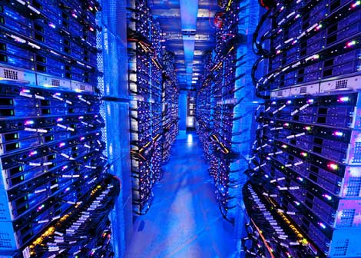
Δικτύωση κέντρων δεδομένων
δεκάδες σε εκατοντάδες χιλιάδες υπολογιστές, συχνά στενά συνδεδεμένοι, σε κοντινή απόσταση:
ηλεκτρονική εταιρεία (π.χ. Amazon)
content-servers (π.χ., YouTube, Akamai, Apple, Microsoft)
μηχανές αναζήτησης(π.χ., Google)
προκλήσεις:
πολλαπλές εφαρμογές, κάθε μια εξυπηρετεί τεράστιους αριθμούς πελατών
αξιοπιστία
διαχείριση/ισορροπία φόρτου, αποφυγή επεξεργασίας, δικτύωσης, μποτιλιαρίσματος δεδομένων
Inside a 40-ft Microsoft container, Chicago data center

Slide 88
Δικτύωση κέντρων δεδομένων: στοιχεία δικτύου
συνοριακοί δρομολογητές:
συνδέουν το δίκτυο του κέντρου δεδομένων με το δημόσιο δίκτυο
μεταγωγέας βαθμίδας 1:
συνδέεται σε ~16 T-2s παρακάτω
μεταγωγέας βαθμίδας 2:
συνδέεται σε ~16 TORs παρακάτω
…
…
…
…
μεταγωγέας ικριώματος (Top of Rack (TOR))
ένας ανά ικρίωμα
40-100Gbps Ethernet σε blades
…
…
…
…
ικριώματα server
20- 40 server blades: υπολογιστές

Slide 89
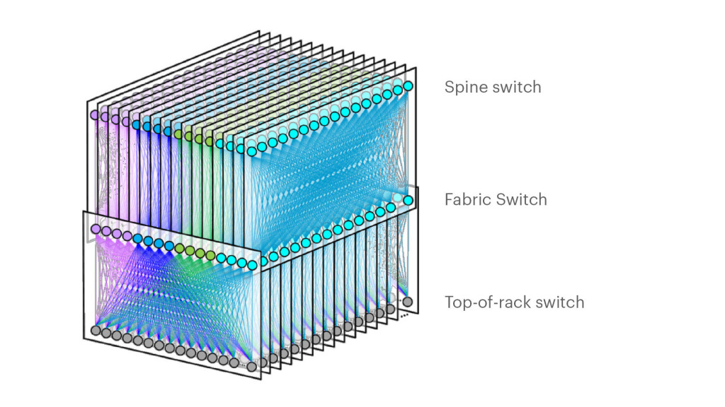
Δικτύωση κέντρων δεδομένων: στοιχεία δικτύου
Facebook F16 τοπολογία δικτύωσης κέντρου δεδομένων:
https://engineering.fb.com/data-center-engineering/f16-minipack/ (posted 3/2019)

Slide 90
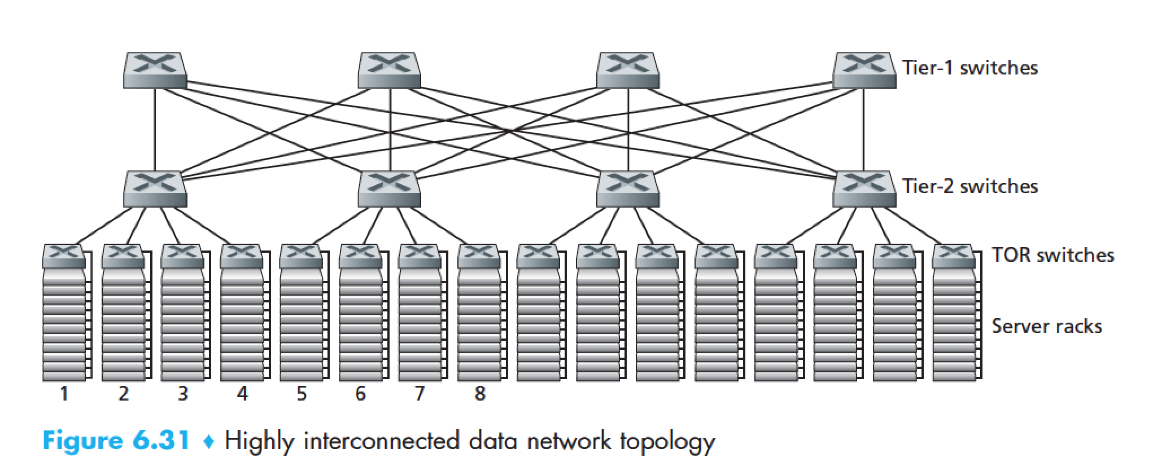
Δικτύωση κέντρων δεδομένων: πολυμονοπάτι
πλούσια διασύνδεση μεταξύ μεταγωγών, ικριωμάτων:
αυξημένη διεκπεραίωση μεταξύ ικριωμάτων (πολλαπλά πιθανά μονοπάτια δρομολόγησης)
αυξημένη αξιοπιστία μέσω πλεονασμού
9
10
11
12
13
14
15
16
δύο ξεχωριστές διαδρομές υπογραμμισμένες μεταξύ ικριωμάτων 1 και 11

Slide 91
Δικτύωση κέντρων δεδομένων: δρομολόγηση επιπέδου εφαρμογής
ισοστάθμιση φορτίου: δρομολόγηση επιπέδου εφαρμογής
λήψη αίτησης για μια εφαρμογή
την προωθεί σε έναν υπολογιστή που χειρίζεται την εφαρμογή
Internet
Load
balancer
στέλνει την απόκρισή του πίσω στον ισοσταθμιστή και έπειτα στον εξωτερικό πελάτη (κρύβει στοιχεία κέντρου δεδομένων από πελάτη)
…
…
…
…
…
…
…
…

Slide 92
Δικτύωση κέντρων δεδομένων: καινοτομίες πρωτοκόλλου
επίπεδο ζεύξης:
RoCE: απομακρυσμένο DMA (RDMA) μέσω Converged Ethernet
επίπεδο μεταφοράς:
ECN (explicit congestion notification) χρησιμοποιείται στο επίπεδο μεταφοράς έλεγχο συμφόρησης (DCTCP, DCQCN)
πειραματισμός με hop-by-hop (backpressure) έλεγχο συμφόρησης
δρομολόγηση, διαχείριση:
SDN χρησιμοποιείται ευρέως μέσα/με κέντρα δεδομένων οργανισμών
σχετικές με τον χώρο υπηρεσίες, δεδομένα όσο πιο κοντά γίνεται(π.χ., στο ίδιο ή κοντινό ικρίωμα) στην ελαχιστοποίηση της βαθμίδας 2, βαθμίδας 1 επικοινωνίας

Slide 93
Επίπεδο ζεύξης, LANs: roadmap
εισαγωγή
ανίχνευση και διόρθωση σφάλματος
πρωτόκολλα πολλαπλής προσπέλασης
LANs
διευθυνσιοδότηση, ARP
Ethernet
μεταγωγείς
VLANs
εικονικές ζεύξεις: MPLS
δικτύωση κέντρων δεδομένων
μια μέρα στην ζωή μιας αίτησης για ιστοσελίδα

Slide 94
Σύνοψη: Μια μέρα στην ζωή μιας αίτησης για ιστοσελίδα
το ταξίδι που κάναμε στην στοίβα πρωτοκόλλων έχει ολοκληρωθεί!
εφαρμογή, μεταφορά, δίκτυο, ζεύξη
βάζοντάς τα όλα μαζί: σύνοψη!
στόχος: ταυτοποίηση, ανασκόπηση, κατανόηση πρωτοκόλλων (σε όλα τα επίπεδα) συμπεριλαμβάνονται σε ένα απλό σενάριο: καταφόρτωση μιας ιστοσελίδας
Σενάριο: ένας μαθητής συνδέει έναν φορητό υπολογιστή στο δίκτυο της σχολής του, αιτεί/λαμβάνει www.google.com
Notes:
Πολύ ωραίο παράδειγμα για την πλήρη κατανόηση του μαθήματος σελίδες βιβλίου: 500-505

Slide 95
Μια μέρα στην ζωή: Σενάριο
Σενάριο:
DNS server
πελάτης συνδέεται στο δίκτυο...
browser
Comcast network
68.80.0.0/13
αιτεί ιστοσελίδα: www.google.com
school network
68.80.2.0/24
web page
Ακούγεται απλό!
web server
Google’s network
64.233.160.0/19
64.233.169.105

Slide 96
Μια μέρα στην ζωή: σύνδεση στο Διαδίκτυο
DHCP
DHCP
UDP
IP
Eth
Phy
η σύνδεση του φορητού υπολογιστή χρειάζεται διεύθυνση ΙΡ, διεύθυνση δρομολογητή πρώτου άλματος, διεύθυνση DNS server: χρήση DHCP μήνυμα αίτησης
DHCP
DHCP
DHCP
arriving mobile:
DHCP client
DHCP
DHCP μήνυμα μεταβιβάζεται στο τμήμα UDP, και τοποθετείται κατόπιν σε δεδομενόγραμμα ΙP
DHCP
DHCP
UDP
IP
Eth
Phy
DHCP
DHCP
DHCP
DHCP
πλαίσιο Ethernet θα γίνει εκπομπή (προορισμός: FFFFFFFFFFFF) στο LAN, θα ληφθεί από δρομολογητή που τρέχει τον DHCP server
router has
DHCP server
το πλαίσιο Ethernet εκπομπής θα αποπολυπλεκτεί σε IP, και το UDP αποπολυπλέκεται σε DHCP

Slide 97
Μια μέρα στην ζωή: σύνδεση στο Διαδίκτυο
DHCP
UDP
IP
Eth
Phy
Ο εξυπηρετητής DHCP δημιουργεί ένα μήνυμα DHCP ACK που περιέχει την διεύθυνση ΙΡ του πελάτη, του δρομολογητή πρώτου άλματος για τον πελάτη, όνομα & ΙΡ διεύθυνση του εξυπηρετητή DNS
DHCP
DHCP
DHCP
arriving mobile:
DHCP client
DHCP
ενθυλάκωση στον εξυπηρετητή DHCP, προώθηση πλαισίου (αυτοεκμάθηση) μέσω του LAN, αποπολύπλεξη στον πελάτη
DHCP
DHCP
UDP
IP
Eth
Phy
DHCP
DHCP
DHCP
DHCP
router has
DHCP server
DHCP πελάτης λαμβάνει DHCP ACK απάντηση
Ο πελάτης έχει τώρα διεύθυνση ΙΡ και γνωρίζει όνομα και διεύθυνση του DNS εξυπηρετητή, ΙΡ διεύθυνση του δικού του δρομολογητή πρώτου άλματος

Slide 98
Μια μέρα στην ζωή… ARP (πριν DNS, πριν HTTP)
DNS
DNS
UDP
IP
Eth
Phy
πριν στείλει αίτημα HTTP request, χρειάζεται ΙΡ διεύθυνση του www.google.com: DNS
DNS
DNS
ARP
ARP query
arriving mobile:
ARP client
δημιουργείται DNS ερώτημα, ενθυλακώνεται στο UDP, ενθυλακώνεται στο IP, ενθυλακώ- νεται στο Eth. Για να στείλει πλαίσιο στον δρομολογητή, χρειάζεται την διεύθυνση MAC του δρομολογητή διεπαφής: ARP
ARP
ARP ερώτημα εκπέμπεται, λαμβάνεται από τον δρομολογητή, ο οποίος απαντά με μια ARP απάντηση που δίνει την διεύθυνση MAC του δρομολογητή διεπαφής
ARP reply
Eth
Phy
router has
ARP server
ο πελάτης τώρα γνωρίζει την διεύθυνση MAC του δρομολογητή πρώτου άλματος, έτσι ώστε να μπορεί τώρα να στείλει το πλαίσιο που περιέχει το ερώτημα DNS

Slide 99
Μια μέρα στην ζωή… χρησιμοποιώντας DNS
DNS
DNS
DNS
DNS
DNS
DNS
UDP
IP
Eth
Phy
αποπολυπλέκεται στο DNS
DNS απαντά στον πελάτη με την διεύθυνση ΙΡ του www.google.com
DNS
DNS
UDP
IP
Eth
Phy
DNS
DNS
DNS
DNS
DNS
DNS
server
DNS
DNS
Comcast network
68.80.0.0/13
δεδομενόγραμμα IP περιέχει ερώτημα DNS που προωθείται μέσω LAN μεταγωγέα από τον πελάτη στον δρομολογητή 1ου άλματος
δεδομενόγραμμα IP προωθείται μέσω του δικτύου της σχολής στο δίκτυο Comcast, δρομολογείται (δημιουργού- νται πίνακες από RIP, OSPF, IS-IS και/ή BGP πρωτόκολλα δρομολόγησης) στον εξυπηρετητή DNS

Slide 100
Μια μέρα στην ζωή…TCP σύνδεση κουβαλά HTTP
DNS
DNS
DNS
για να στείλει αίτημα HTTP, ο πελάτης πρώτα ανοίγει TCP socket στον εξυπηρετητή δικτύου
HTTP
HTTP
TCP
IP
Eth
Phy
SYNACK
SYN
SYNACK
SYN
SYNACK
SYN
SYN
TCP SYN τμήμα (βήμα 1 στην τρίδρομη χειραψία TCP) διατομεακά δρομολογημένο στον εξυπηρετητή δικτύου
Comcast network
68.80.0.0/13
TCP
IP
Eth
Phy
ο εξυπηρετητής δικτύου απαντά με TCP SYNACK (βήμα 2 στην τρίδρομη χειραψία TCP)
SYNACK
SYN
SYNACK
SYN
SYNACK
SYNACK
SYN
Google web server
TCP εγκαθίδρυση σύνδεσης!
64.233.169.105

Slide 101
Μια μέρα στην ζωή… ΗΤΤΡ αίτημα/απάντηση
DNS
DNS
DNS
HTTP
HTTP
TCP
IP
Eth
Phy
HTTP αίτημα στέλνεται στο TCP socket
HTTP
HTTP
HTTP
web page finally (!!!) displayed
HTTP
HTTP
HTTP
IP δεδομενόγραμμα περιέχει αίτημα HTTP που δρομολογείται στο www.google.com
HTTP
HTTP
Comcast network
68.80.0.0/13
ο εξυπηρετητής δικτύου απαντά με HTTP απάντηση (περιέχει σελίδα δικτύου)
HTTP
HTTP
TCP
IP
Eth
Phy
HTTP
HTTP
HTTP
HTTP
IP δεδομενόγραμμα περιέχει ΗΤΤΡ απάντηση που δρομολογείται πίσω στον πελάτη
Google web server
64.233.169.105

Slide 102
Κεφάλαιο 6: Ανασκόπηση
αρχές πίσω από υπηρεσίες δεδομένων επιπέδου ζεύξης:
ανίχνευση, διόρθωση σφάλματος
κοινή χρήση καναλιού εκπομπής: πολλαπλή πρόσβαση
διευθυνσιοδότηση επιπέδου ζεύξης
υλοποίηση διάφορων τεχνολογιών επιπέδου ζεύξης
Ethernet
LANS, VLANs μεταγωγής
εικονικά δίκτυα ως επίπεδο ζεύξης: MPLS
σύνθεση: μια μέρα στην ζωή μιας αίτησης για ιστοσελίδας

Slide 103
Κεφάλαιο 6: ας πάρουμε μια ανάσα..
το ταξίδι της στοίβας πρωτοκόλλου έχει ολοκληρωθεί (εκτός PHY)
κατανόηση των αρχών δικτύωσης, πράξη!
….. θα μπορούσαμε να σταματήσουμε εδώ …. αλλά υπάρχουν περισσότερα ενδιαφέρον θέματα!
ασυνδεσμικά
ασφάλεια

Slide 104
Επιπλέον slides Κεφαλαίου 6

Slide 105
Pure ALOHA αποδοτικότητα
P(επιτυχία δοσμένου κόμβου) = P(κόμβος μεταδίδει)
P(κανείς κόμβος δεν μεταδίδει στο[t₀-1,t₀]
P(κανείς κόμβος δεν μεταδίδει στο [t₀-1,t₀]
= p . (1-p)^{N-1 .} (1-p)^{N-1}
= p . (1-p)^{2(N-1)}
… επιλογή βέλτιστου p και έπειτα αφήνουμε n
= 1/(2e) = .18
*
*
*
ακόμα χειρότερο από το θυριδωτό Aloha!

